Slide 1
Урок по истории в 5 классе
по теме:
«Западная Азия в древности
Древнее Двуречье»
выполнила учитель истории МОУ «КСОШ»
Белякова Светлана Анатольевна

Slide 2
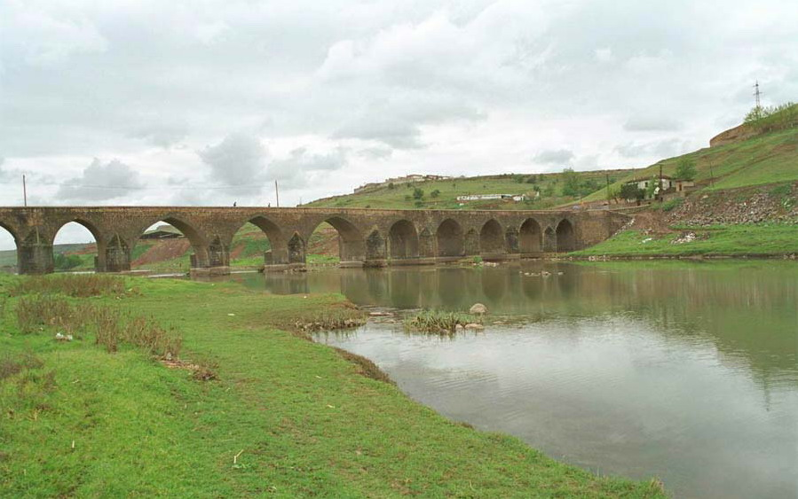
Тигр

Slide 3
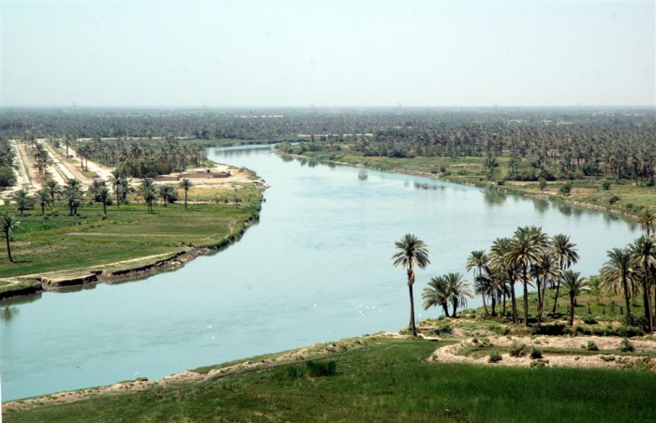
Евфрат

Slide 4
Двуречье
Здесь более 5000 лет назад возникли самые первые государства на Земле.

Slide 5
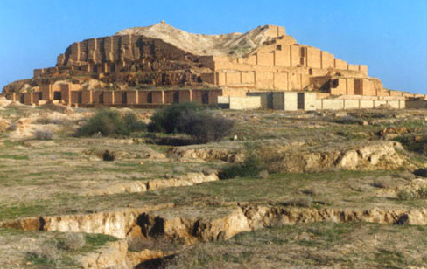
Ур

Slide 6
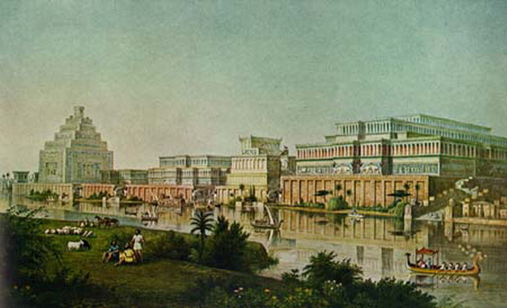
Урук

Slide 7
Особенности природных условий
- плодородные почвы
сухой жаркий климат
земля давала богатейший урожай
разливы рек проходили бурно, обрушивались на селения и пастбища.

Slide 9
Храм Зиккурат
Центром шумерского города был храм в виде огромной ступенчатой башни.

Slide 10
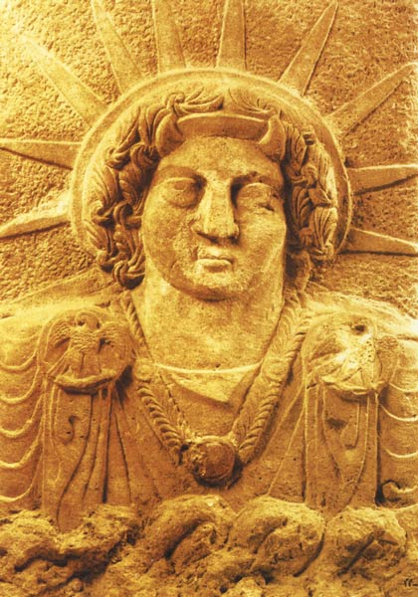
Шамаш- бог солнца

Slide 11
Игра «Веришь- не веришь»
В Двуречье протекает две реки Тигр и Нил.
Самые крупные города Ур и Урук.
Письмо, возникшее в Двуречье, называется клинопись.
Реки разливаются очень медленно.
Государства возникли 7 тыс. лет назад.
Двуречье названо потому, что находится между двух рек.

